Slide 1
Бюджетное дошкольное образовательное учреждение
Вашкинского муниципального района
«Детский сад № 1»
ЗАГАДКИ О ЖИВОТНЫХ
Подготовила:
музыкальный руководитель Яковлева О.В.

Slide 2
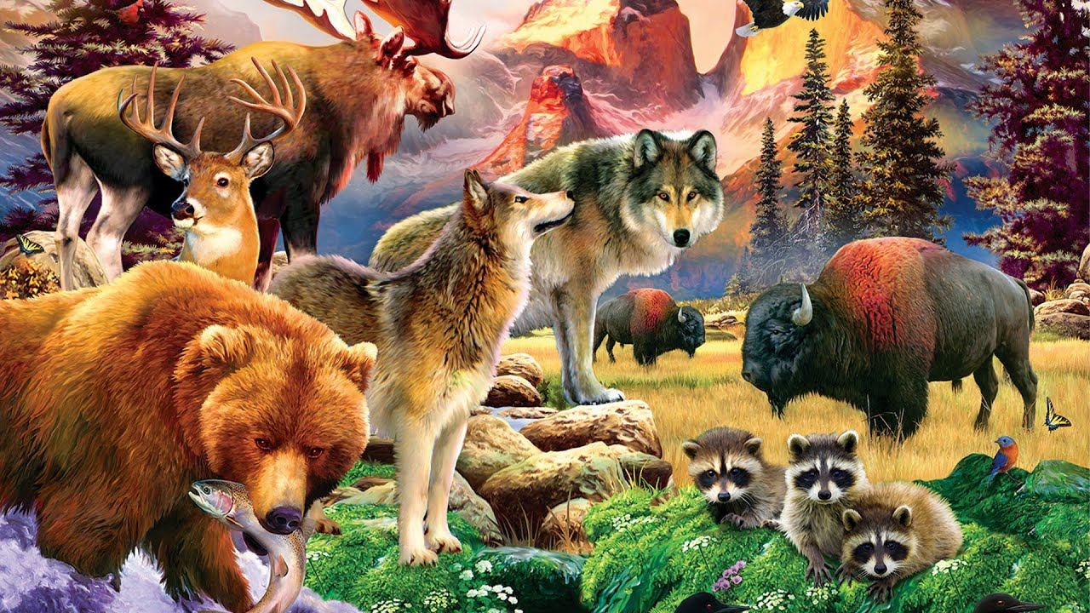

Slide 3
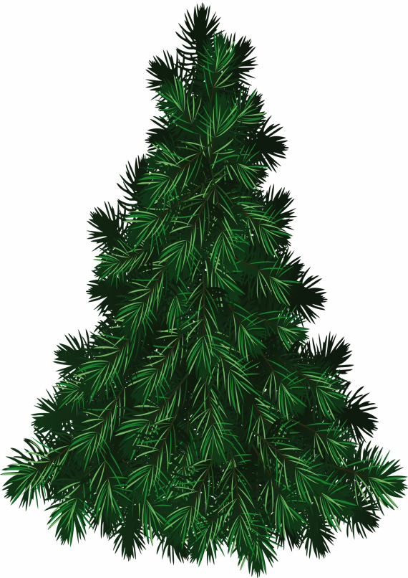

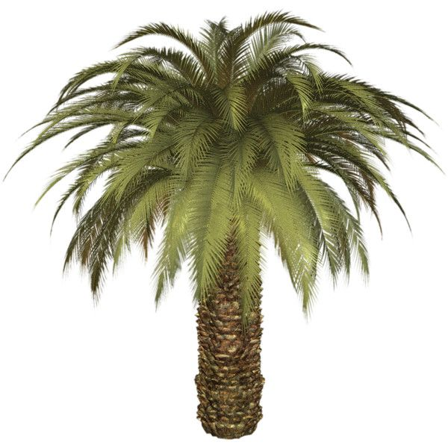

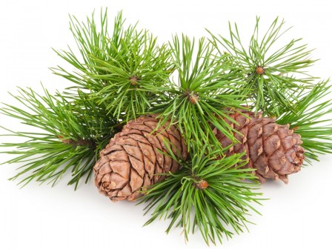


Slide 4


Slide 5


Slide 10
МОЛОДЦЫ !!!

